Slide 1




Diagramas de estado
Realizado por:
Bruno Acosta
Mauricio Brun
Kevin Alvarez
Santiago Alvarez

Slide 2
Indice
1
¿Qué es un diagrama de estado UML?
¿Para qué sirve?
2
¿En qué se podría utilizar?
3
Estados.
4
Transición.
5
6
Transición externa e interna.

Slide 3
¿Qué es un diagrama de estado UML?
Un diagrama de estado UML es uno de los 14 tipos de diagrama definidos en el lenguaje de modelado unificado.
Esta herramienta muestra los estados que tendrá un objeto durante su ciclo de vida. Es decir, es un modelo de comportamiento que consiste en acciones y estados o transiciones a otros estados.

Slide 4
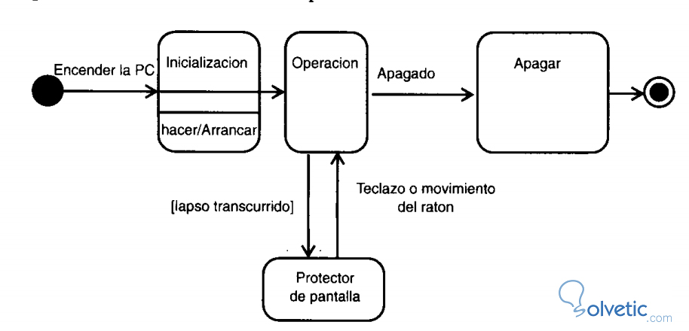
¿Para qué sirve?
Sirve para representar gráficamente los estados, eventos, acciones y transiciones de los objetos y dar una idea más completa de su funcionamiento.

Slide 5

¿En qué se podría utilizar?
Representar objetos basados en eventos en un sistema reactivo.
Describir el cambio de estado de un objeto durante su vida.
Ilustrar escenarios de casos de uso en un contexto de negocios.
Mostrar el comportamiento general de máquinas de estados.

Slide 6
Estados
Un estado identifica una condición o situación en la vida de un objeto.
Los estados se representan gráficamente por medio de
un rectángulo con los bordes redondeados.
Open
Closed

Slide 7
Transicíon
Una transición es el proceso en el cual un objeto cambia de un estado a otro mediante la intervención de un evento
Esta transición de estado comunica los estados entre sí y se representa mediante una flecha. Puede haber condiciones para que se desencadene dicha transición

Slide 8
Transición externa:
cambio de estado
Transición interna: estado inalterado
La transición que figura en el siguiente ejemplo se considera externa y tiene como resultado que el objeto cambie de estado (entry/exit).
Una transición interna no desencadena un cambio de estado, sino una actividad.
Activado
Trigger
Desactivado

